Slide 1




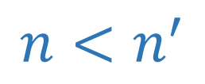
Increasing domain
Infill
$$S_{n}$$
$$S_{n^{′}}$$
$$S_{n}$$
$$S_{n^{′}}$$
$$n<n^{′}$$

